Slide 1
English Class
Teacher Cristiane de Brito Cruz
@chris_divine
@chris_divine09
Cristiane de Brito Cruz
cristiane.cruz@ifrn.edu.br
http://docente.ifrn.edu.br/cristianecruz
suap.ifrn.edu.br
996087119

Slide 2
Why studying

Slide 3
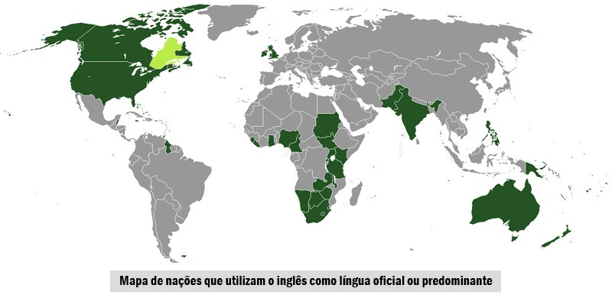
PPC/2012
Oportunidade
LDB 9.394
Países
Inteligência

Slide 4
Como estudar inglês...

Slide 5
Recursos que o IFRN dispõe:
Profª com Licenciatura Plena em Língua Inglesa (Especialista);
Centros de Aprendizagem (C.A.) (horário marcado)
Tutor de Aprendizagem de Laboratório (T.A.L.)*
Laboratório de Línguas*
Biblioteca

Slide 6
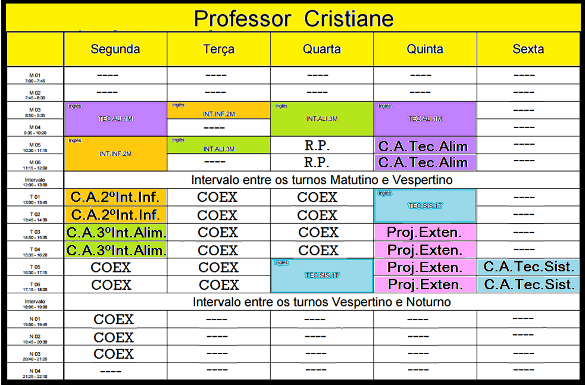
Horários:

Slide 7
No IFRN (e no Curso de Inglês)
Atenção;
Anotações importantes;
Não acumule assuntos;
Tenha um horário de estudos;
Participe do CA;
Faça grupos de estudos;
Entregue os trabalhos em dia.

Slide 8
Na internet
Leitura
Sites – peça dicas.
Livros; HQs; Revistas
Internet, etc
Dica: coloque twitter em inglês
No celular
Apps – acesse durante folgas
Baixe um dicionário
Mude a língua do celular para inglês
Video games
Jogar e ir pesquisando.
Músicas
Ouvir, anotar, repetir, checar
Séries/Filmes
Técnica A.J. Hoge – Legendado; legendas em inglês; sem legenda

Slide 9
Inglês no IFRN
EMENTA
Aprofundamento na produção de sentido a partir de textos orais e escritos por meio de funções sociocomunicativas, estruturas básicas da língua-alvo e gêneros textuais de diversos domínios, considerando também as demandas da formação profissional; reflexão acerca do caráter social, político e econômico da presença dominante da LI no mundo, capacitando o aluno a pensar criticamente essa presença.

Slide 10
Inglês no IFRN
Objetivos
Conhecer a língua do outro, utilizando-a como base para a reflexão sobre sua língua materna e os aspectos culturais que ela compreende, contribuindo para o resgate de identidade do aluno.
• Situar temporalmente suas ações (falar de coisas que fez, está fazendo e que planeja fazer/irá fazer) na modalidade escrita e/ou oral.
• Produzir sentido a partir de elementos linguísticos e extralinguísticos de gêneros textuais (orais, escritos e/ou híbridos) na língua-alvo.
• Ampliar de modo autônomo o próprio vocabulário a partir de estratégias de aprendizagem e compreensão, bem como do uso de ferramentas de tradução eletrônicas e dicionários convencionais.
• Apropriar-se de elementos que auxiliem no processo de leitura, oralidade e escrita, tendo em vista a aprendizagem autônoma e contínua.

Slide 11
Inglês no IFRN
Bases Científico-Tecnológicas (Conteúdos)
• Funções sócio-comunicativas básicas:
Falar sobre eventos passados (e.g.: What did you do [yesterday]? [Yesterday], I studied English, I watched TV and I went to work.).
Falar sobre o ações em andamento (e.g.: What are you doing? I am [studying].).
Fazer planos (e.g.: What are you going to do [tomorrow]? [Tomorrow] I am going to study.).
Conjecturar sobre o future (e.g.: What will you do [in January]? [In January] I will travel.)

Slide 12
Inglês no IFRN
Bases Científico-Tecnológicas (Conteúdos)
• Vocabulário básico:
Profissões (em especial aquelas dos próprios alunos); números (relativos especialmente às idades dos alunos); estados civis; programas de TV, tipos de filme, música e comida; esportes, disciplinas escolares.
Dias da semana; atividades relativas ao dia-a-dia dos alunos.
A forma passada dos verbos trabalhados na disciplina de Língua Inglesa I.
Expressões de tempo (yesterday, last weekend, a week ago, tomorrow, today, tonight, now, tomorrow, next week, next month). o Meses do ano.

Slide 13
Inglês no IFRN
Procedimentos Metodológicos e Recursos Didáticos
• Aulas expositivas dialogadas.
• Atividades orais e escritas em sala de aula (considerando que grande parte dos alunos da EJA trabalha durante o dia/no contra-turno).
• Projetos/Atividades envolvendo gêneros textuais de natureza lúdica (como música e vídeo), informativa (por exemplo, notícias), literárias (como poemas curtos) e/ou técnica e científica.
• Acesso à Internet como elemento de pesquisa;
• Estudo dirigido de listas de vocabulário;
• Projetos/Atividades que propiciem ao aluno a oportunidade de construir seu próprio conhecimento e partilhá-lo com os colegas.

Slide 14
Inglês no IFRN
Avaliação
• Estratégias de avaliação formativa que indiquem ao aprendiz “o que precisa ser feito, revisto, estudado, reelaborado, para superar dificuldades e estabelecer relações para o desenvolvimento de estruturas cognitivas” (Soares e Ribeiro, 2001).
• Instrumentos avaliativos escritos e orais considerando os processos de ensino-aprendizagem desenvolvidos nas aulas.
• Projetos/Trabalhos individuais e em grupo, escritos e/ou orais (produção textual, apresentações, etc).

Slide 15
Inglês no IFRN
Bibliografia
1. MURPHY, Raymond. Essential Grammar in Use. São Paulo: Martins Fontes, 2004.
2. DICIONÁRIO Escolar Longman Inglês-Português, Português-Inglês.

Slide 16
Metodologia de Ensino
Proposta 1:
Trabalho (20) – Escrito, Seminários, Apresentações, etc.
Exercícios (20) – Feitos em sala (entregues ou não), Oralidade.
Avaliação (60) – Conteúdos do Bimestre
*Simulado/ENEM
Proposta 2:
Participação em Sala (Oralidade, exercícios) – 100
Avaliação – 100
Trabalho – 100

Slide 17
Regras:
Trabalhos:
Entregues na data (não aceito após);
Seminários (todos apresentam) - Exercício
Prova:
Individual
Sem consulta (dicionário, caderno, celular)
Questões objetivas (70%), subjetivas (30%)
Reposição* (Toda subjetiva)

Slide 18
Regras:
Trabalhos:
Entregues na data (não aceito após);
Seminários (todos apresentam) - Exercício
Prova:
Individual
Sem consulta (dicionário, caderno, celular)
Questões objetivas (70%), subjetivas (30%)
Reposição* (Toda subjetiva)

Slide 19
Estudar inglês para...
Não cantar assim....

Slide 20
Com certeza cantar assim...
https://www.youtube.com/watch?v=gCadlN8fexk
Mercinho, baixe só a parte que a diva canta (igual aquela diva falsificada) rsrsrsr....

Slide 21
E não pensar que em inglês é a mesma coisa de português...
https://www.youtube.com/watch?v=FZ0_H7Xw5rI&index=75&list=PLPl4iUXXZaQvetjITFXUyeKOqkqxGN6GC
https://www.youtube.com/watch?v=Tr9ariOd6ro&index=17&list=PLPl4iUXXZaQvetjITFXUyeKOqkqxGN6GC
Baixar os links

Slide 22
Às vezes inglês é tão difícil que...
Britney Spears – Sometimes
Sometimes I run
Sometimes I hide
Sometimes I’m scared of you
But all I really want is to hold you tight
Treat you right
Be with you day and night
Baby all we need it’s time
(pode baixar legendado em português – aí coloque o vídeo aqui ao lado pro povo ver e entender)

Slide 23
E se o exercício for muito difícil...
Backstreetboys – I want it that way
Tell my why
Ain’t nothing but a headache
Tell my why
Ain’t nothing but a mistake
Tell my why
I never wanna hear you say
I want it that way
Não guarde dúvidas, pergunte!

Slide 24
Mas dá uma agonia às vezes....a professora fica só falando e eu sem entender....
No doubt - Don’t speak
Don’t speak I know just what you’re saying So please stop explaining Don’t tell me ’cause it hurts Don’t speak I know what you’re thinking I don’t need your reasons Don’t tell me ’cause it hurts

Slide 25
Assim quando chega a prova, voc~e não vai estar assim...
Celine Dion – a new day has come
I was waiting for so long
For a miracle to come
Everyone told me to be Strong
Hold on
And don’t shed a tear...
Nem vá esperar milagres.

Slide 26
Sei que pode ser difícil e desestimulante, mas tente achar uma razão e persista....
Firework – Katy Perry
Ignite the light And let it shine Just own the night Like the Fourth of July 'Cause baby, you're a firework Come on show 'em what you're worth Make 'em go, "Aah, aah, aah" As you shoot across the sky

Slide 27
Estudar vale a pena, sei que serão fortes mesmo se alguém quiser ter derrubar, te desmotivar, mostre a eles....
Titanium – David Guetta
I'm bulletproof, nothing to lose Fire away, fire away Ricochets, you take your aim Fire away, fire away You shoot me down but I won't fall I am titanium You shoot me down but I won't fall I am titanium

Slide 28
Sua teacher está aqui para te ajudar....
I’l fly with you - Gigi D'Agostino
I still believe in your eyes; I just don't care what You've done in your life. Baby I'll always be here by your side; Don't leave me waiting too long, Please come by! (…)
And I'll fly with you

